Slide 1

Programmierworkshop

Slide 2
Ablauf
Programm
Gemeinsames Spiel
Einführung
Imports, Variablen, …
Kahoot
Individuelles Programm

Slide 3
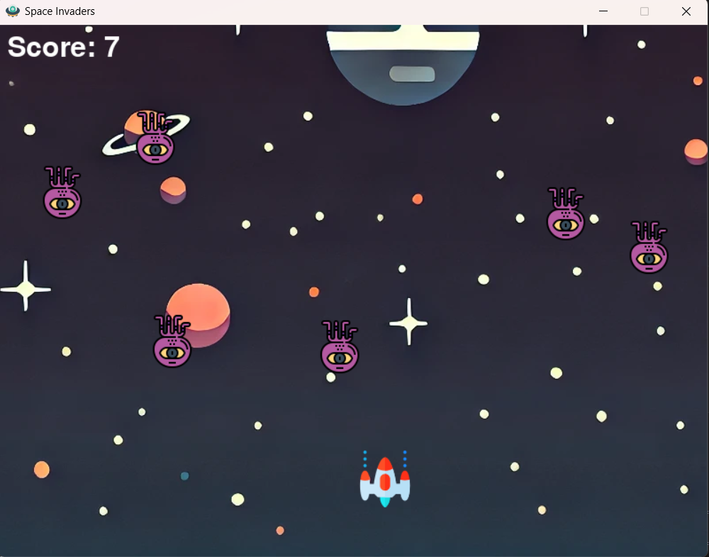
Programm
Gemeinsames Spiel
Basics sehen
Möglichkeit zur Gestaltung

Slide 4
Programm
Pong
Snake
FlappyBird
DoodleJump
DinoGame
Eigenes Spiel

Slide 5

Programmieren
Imports
Variablen
Schleifen
Bedingungen
Funktionen

Slide 6
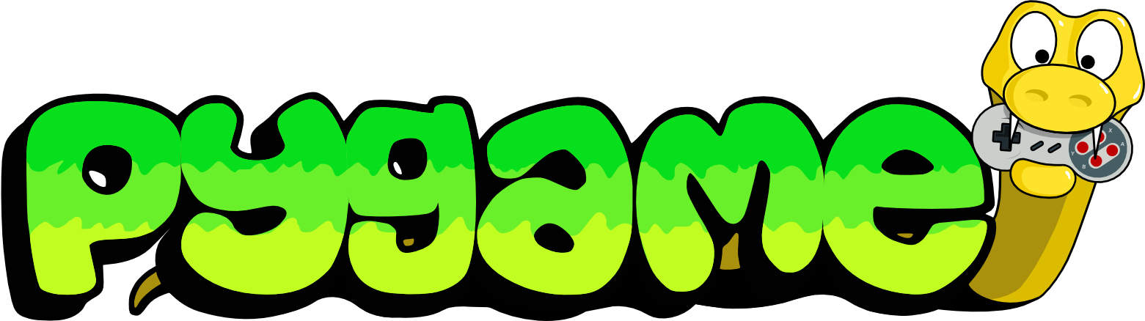
Imports
Man importiert Funktionalitäten
Vorteil: man muss es nicht selber schreiben
Unsere Imports: pygame, math, random…
Pygame erleichtert es, Spiele zu programmieren

Slide 7
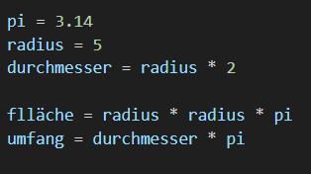
Variablen
Variablen sind das Gedächtnis des Programms
Man kann Wahr/Falsch, Zahlen, Text, Bilder, … speichern
Man kann sie verändern

Slide 8
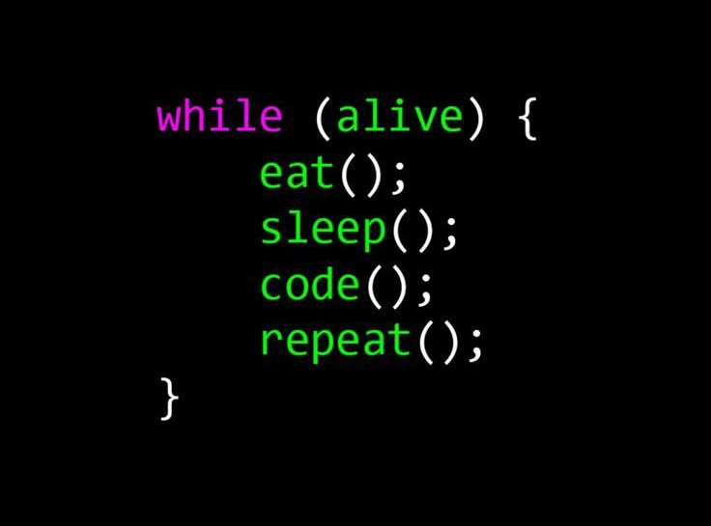
Schleifen
Sachen wiederholen
Zwei Arten: while- und for- Schleife
While: Wiederhole solange, bis etwas aufhört
For: gehe durch eine Liste von Dingen

Slide 9
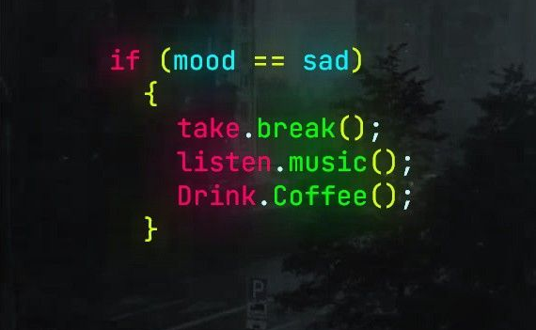
If-Bedingung
Check, ob etwas zutrifft
Wenn es wahr ist
Dann mache etwas

Slide 10
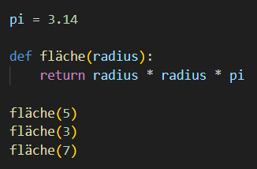
Funktionen
Funktionalität einführen (Beispiel Fläche)
Wiederholenden Code vermeiden
Code übersichtlicher gestalten
Bei Imports werden Funktionen importiert

Slide 11

Vielen Dank

